Slide 1
МКДОУ «Детский сад № 19 «Тополёк»
Презентация на тему:
ВРАГ ПРИРОДЕ –
ЭТО МУСОР!!!

Slide 2
Отходы – это предметы и вещества, которые не пригодны для дальнейшего использования.

Slide 3
Какие бывают отходы?
Промышленные отходы

Slide 4
Какие бывают отходы?
Бытовые отходы

Slide 5
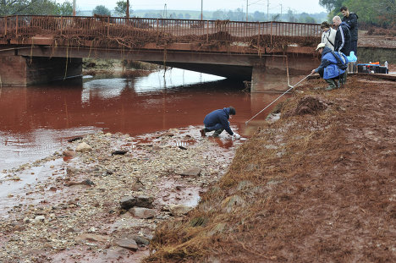
Какие бывают отходы?
Опасные отходы.
Это те отходы, которые вредны для здоровья человека и для окружающей среды

Slide 6
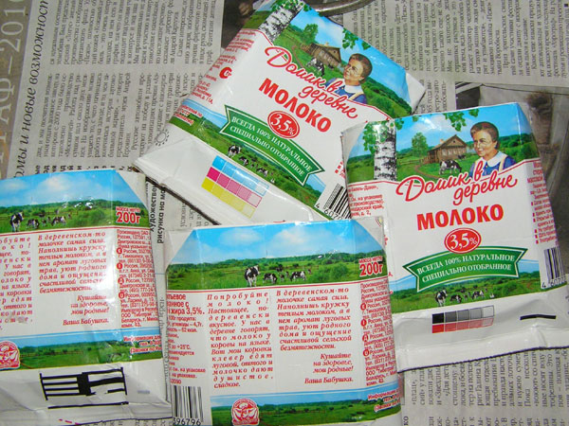
Какие бывают отходы?
Безопасные отходы.
Это те отходы, которые не приносят вреда природе и легко перерабатываются.

Slide 7
С каждым годом мусора становится все больше!!!

Slide 8
Мусор везде!
В городах…

Slide 9
В лесах и парках…

Slide 10
В реках и морях…

Slide 11
И даже в космосе…

Slide 12
Судьба нашей планеты в наших руках!
Ежегодно многие люди выходят на уборку лесов и парков от мусора…

Slide 14
Вместе мы сделаем мир чистым и безопасным!

